Slide 1
Pertemuan 15 TIK dan Mitigasi Bencana
M HANIF JUSUF ST MKOM

Slide 2
Definisi Dasar, Istilah, & TIK
Definisi bencana, bahaya, risiko, elemen-elemen berisiko, kerentanan, ketahanan, penanganan, penanggulangan, rehabilitasi, rekonstruksi, mitigasi, kesiapan, dan pencegahan
Kebutuhan TIK dalam Manajemen Risikio Bencana

Slide 3
Terminologi dasar
Bahaya
Bencana
Risiko
Elemen-elemen berisiko
Kerentanan
Kapasitas
Penanganan
Penanggulangan
Rehabilitasi
Rekonstruksi
Pembangunan
Mitigasi
Kesiapan
Pencegahan
Manajemen Risiko Bencana
Manajemen Bencana
Pemulihan
Keadaan Darurat

Slide 4
Bahaya
Suatu peristiwa atau situasi, yang berpotensi mengacaukan atau merugikan masyarakat, harta benda, layanan, dan lingkungan.
Keadaan bahaya bisa disebabkan oleh kegiatan manusia, proses alami, dan penggunaan teknologi.
Berpotensi terjadinya bahaya

Slide 5
Bencana
Gangguan serius terhadap aktivitas suatu komunitas atau masyarakat yang menelan banyak korban jiwa, kerugian materi , ekonomi, atau lingkungan serta dampaknya yang melebihi kemampuan komunitas atau masyarakat yang terkena bencana untuk mengatasinya dengan sumber dayanya sendiri

Slide 6
Kerentanan
Kerentanan suatu kondisi atau rangkaian kondisi yang menyebabkan berkurangnya kemampuan masyarakat bersiap-siap untuk bertahan dan menghadapi bahaya

Slide 7
Risiko
Risiko– besarnya kemungkinan struktur komunitas dan area geografis rusak atau terganggu sebagai akibat dari bahaya tertentu, karena kondisi yang ada, konstruksi dan kedekatan dengan daerah berbahaya

Slide 8


Kapasitas

Slide 9
Bahaya
x
Kerentanan
=
Risiko Bencana
Kapasitas

Slide 10
Elemen elemen berisiko
Manusia, bangunan, lahan pertanian atau komponen- komponen sosial yang terkena bahaya yang sudah diketahui, yang mungkin akan terpengaruh oleh dampak bahaya

Slide 11










Penanganan

Slide 12
Penanggulangan
Tindakan yang diambil segera setelah dampak bencana ketika langkah-langkah luar biasa dibutuhkan untuk memenuhi kebutuhan dasar para korban

Slide 13



Apakah perbedaan antara
Pemulihan
Rehabilitasi
Rekonstruksi
United Nations Asian and Pacific Training Centre for Information and Communication Technology for Development
United Nations Asian and Pacific Training Centre for Information and Communication Technology for Development

Slide 14
Pemulihan
Proses yang dilakukan oleh masyarakat yang terkena bencana untuk mengembalikan dirinya ke tingkat sebelum bencana berfungsi.

Slide 15
Rehabilitasi
Tindakan yang dilakukan setelah terjadinya bencana untuk:
membantu para
korban memperbaiki tempat tinggal mereka;
membangun
kembali layanan-layanan yang penting;
menghidupkan
kembali kegiatan ekonomi dan sosial yang penting

Slide 16
Rekonstruksi
Langkah-langkah permanen untuk memperbaiki atau mengganti tempat tinggal dan infrastruktur yang rusak dan untuk mengatur ekonomi kembali ke jalur

Slide 17










Rehabilitasi
Rekonstruksi

Slide 18
Mitigasi
Mitigasi - tindakan yang diambil sebelum terjadinya bencana untuk menimalkan efek bencana (kadang disebut sebagai tindakan-tindakan struktural dan non- struktural).

Slide 19


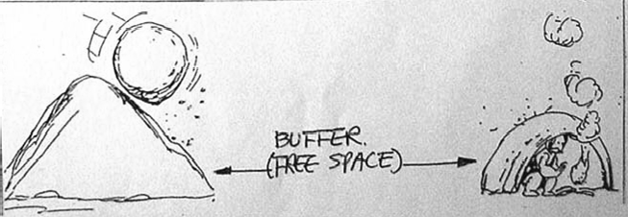
Mitigasi
Mitigasi Struktural
Manajemen Penggunaan
Lahan

Slide 20
Kesiapan
Kebijakan yang diambil dalam mengantisipasi bencana untuk memastikan bahwa tindakan yang tepat dan efektif diambil setelahnya.

Slide 21
Manajemen Risiko Bencana
Berbagai kegiatan yang didesain untuk :
Mencegah hilangnya nyawa
Minimalkan penderitaan manusia
Memberitahukan risiko kepada publik dan pihak berwenang
Minimalkan kerusakan harta benda dan kerugian ekonomi
Mempercepat proses pemulihan

Slide 22
Siklus Manajemen Informasi
Data
(observasi)
Pengumpulan
Analisis
Aksi
Informasi
(data+konteks)
Penerapan
Pembelajaran
Pengetahuan
(sebab& akibat)

Slide 23
Siapa saja yang membutuhkan informasi?
Orang yang terkena risiko
Pemerintah daerah yang terlibat dalam MRB
LSM yang bekerja dengan komunitas yang rentan terkena bencana
Perusahaan swasta
Para korban yang bertahan
Keluarga, teman, dan kerabat para korban bencana
Staf tanggap darurat
Pemerintah pusat
…?

Slide 24




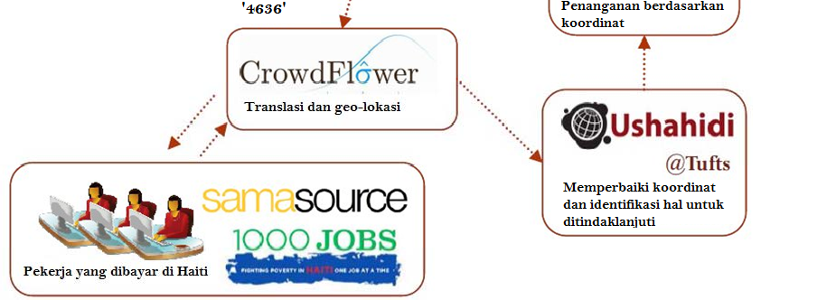
Studi Kasus: Project 4636
Mengumpulkan SMS permohonan bantuan
http://www.mission4636.org/

Slide 25
Media Sosial dan Topan Super Megi

Slide 26
Apa saja kebutuhan informasi
Aktivitas MRB | Keputusan yang harus diambil | Kebutuhan informasi
Peringatan dini | Dievakuasi atau tidak? Kemana para pengungsi dikirim
Memberikan penanggulangan | Jumlah barang harus dikumpulkan Kemana bantuan akan diberikan
Konstruksi bangunan Rumah, bangunan, atau sekolah? Seberapa banyak yang harus dibangun?
Regulasi konstruksi bangunan | Diizinkan atau ditolak aplikasi izin pendirian bangunan?

Slide 27
Dimanakah teknologi berada?

Slide 28
Sensor

Slide 29




Sensor
Satelit yang mengorbit ke kutub
Satelit Geostationer
Citra Satelit
Pesawat udara
Stasiun Satelit di Tanah
Radar udara
Pelampung berisi data laut
Pancaran satelit
Stasiun udara
Kapal cuaca
Stasiun di atas
permukaan tanah
Stasiun Otomatis
NMS

Slide 30
Komunitas Pusat Peringatan Tsunami Dini

Slide 31
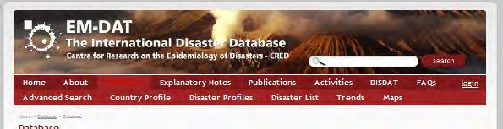
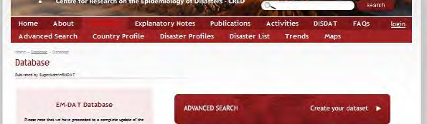
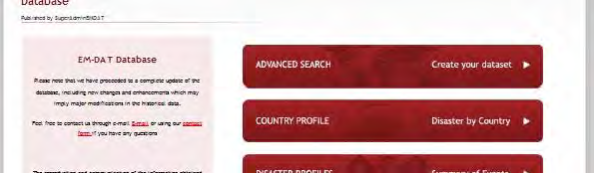
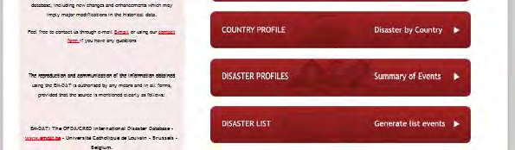
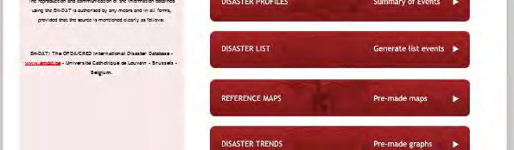

Aplikasi Web

Slide 32
Referensi
Anwar, M. Khoirul dan Asianti Oetojo. 2004. SIMDA: Aplikasi Sistem Informasi Manajemen bagi Pemerintahan di Era Otonomi Daerah. Yogyakarta : Pustaka Pelajar.
Center for Democracy and Technology. 2002. The e-Government Handbook for Developing Countries. Diunduh dari www.infodev.org
Holmes, Douglas. 2002. E-Governance, e-Business Strategies for Government. USA: Nicholas Brealey Publishing.
Indrajit, Richardus Eko. 2007. E-Government in Action. Yogyakarta: Penerbit ANDI.
_____. 2003. E-Government Strategi Pembangunan dan Pengembangan Sistem Pelayanan Publik berbasis Teknologi Digital. Yogyakarta: Penerbit ANDI.
Pramuka, Gatot. 2009. “Reformasi Birokrasi Pelayanan Publik”. Makalah, disampaikan pada Konferensi Nasional Administrasi Negara, Unair Surabaya
Young, S.L. 2003. E-Government in Asia: Enabling Public Service Innovation in the 21st Century. Singapore : Times Media.

Slide 33


Slide 34
Agenda
Sistem Pemerintahan Berbasis Elektronik Berdasarkan Perpres No. 95 Tahun 2018
Tentang Sistem Pemerintahan Berbasis Elektronik (SPBE)

Slide 35
Latar Belakang Perpres No. 95 Tahun 2018
Inpres Nomor 3 Tahun 2003 tentang Kebijakan dan Strategi Nasional Pengembangan E-Government
Pemeringkatan e-Government Indonesia (PEGI) Tahun 2015 di dapat rata-rata: Instansi Pusat mendapatkan nilai indeks 2,7 (Baik) dan Instansi Daerah mendapatkan nilai indeks 2,5 (Kurang)
Hasil PEGI mengindikasikan adanya permasalahan dalam pengembangan SPBE secara Nasional

Slide 36
Permasalahan
Belum adanya Tata Kelola SPBE yang terpadu secara Nasional
Total Belanja Hardware dan Software 2014 – 2016 + 12 Triliun 700 Miliar Rupiah. Dengar rata2 pertahunnya + 4 Triliun 230 Miliar Rupiah dan terus meningkat tiap tahunnya
65 % Dipakai untuk belanja aplikasi + Lisensi perangkat lunak untuk membangun aplikasi sejenis (Duplikasi Aplikasi)

Slide 37
Permasalahan
SPBE belum diterapkan pada penyelenggaraan administrasi pemerintahan dan pelayanan publik secara menyeluruh dan optimal. Masih terdapat permasalahan kinerja pada pengelolaan keuangan negara, akuntabilitas kinerja, persepsi korupsi, dan pelayanan publik
Badan Pemeriksa Keuangan (BPK), melalui laporan Ikhtisar Hasil Pemeriksaan Semester II tahun 2017, mengungkap 5.852 permasalahan. 19% dari total permasalahan menyangkut sistem pengendalian intern (SPI), 33% total permasalahan menyangkut ketidakpatuhan terhadap ketentuan peraturan perundangundangan, dan 48% total permasalahan menyangkut ketidakhematan, ketidakefi sie nan, dan ke tidakefektifan.

Slide 38
Permasalahan
Badan Pemeriksa Keuangan (BPK), melalui laporan Ikhtisar Hasil Pemeriksaan Semester II tahun 2017, mengungkap 5.852 permasalahan. 19% dari total permasalahan menyangkut sistem pengendalian intern (SPI), 33% total permasalahan menyangkut ketidakpatuhan terhadap ketentuan peraturan perundangundangan, dan 48% total permasalahan menyangkut ketidakhematan, ketidakefi sie nan, dan ke tidakefektifan.
Berdasarkan rilis indeks persepsi korupsi oleh Transparency International tahun 2017, Indonesia mendapat nilai 37 dari 100 serta berada pada peringkat ke-96 di antara negara-negara di dunia. Hal ini menunjukkan belum adanya perkembangan atas persepsi korupsi dimana pada tahun 2016 Indonesia mendapat nilai yang sama.

Slide 39
Tujuan
Birokrasi yang integratif mengutamakan kolaborasi strategis antar instansi pemerintah dan para pemangku kepentingan lainnya untuk berbagi sumber daya dan membangun kekuatan dalam melaksanakan urusan dan tugas pemerintahan
Birokrasi yang dinamis mampu merespon dengan cepat perubahan kondisi lingkungan strategis dengan membangun proses bisnis pemerintahan secara dinamis di dalam maupun antar instansi pemerintah

Slide 40
Tujuan
Birokrasi yang transparan merupakan suatu keharusan untuk membangun kepercayaan dan legitimasi di mata publik. Dengan birokrasi yang transparan pemerintah menunjukkan keseriusannya dalam bekerja untuk kepentingan masyarakat, memahami kebutuhan masyarakat untuk pelayanan publik, serta melakukan pemantauan dan evaluasi kinerja pemerintah
Birokrasi yang inovatif mampu memberikan ruang gerak untuk mengembangkan pelayanan yang lebih cepat, mudah, dan murah sehingga membawa dampak yang besar bagi pertumbuhan ekonomi, pelestarian lingkungan, dan sosial budaya.

Slide 41
Visi dan Misi SPBE
Visi SPBE adalah "Terwujudnya sistem pemerintahan berbasis elektronik yang terpadu dan menyeluruh untuk mencapai birokrasi dan pelayanan publik yang berkinerja tinggi".
Untuk mencapai visi SPBE, misi SPBE adalah:
Melakukan penataan dan penguatan organisasi dan tata kelola sistem pemerintahan berbasis elektronik yang terpadu;
Mengembangkan pelayanan publik berbasis elektronik yang terpadu, menyeluruh, dan menjangkau masyarakat luas;
Membangun fondasi teknologi informasi dan komunikasi yang terintegrasi, aman, dan andal; dan
Membangun SDM yang kompeten dan inovatif berbasis teknologi informasi dan komunikasi.

Slide 42
Prinsip SPBE
Efektivitas;
Keterpaduan;
Kesinambungan;
Efisiensi;
Akuntabilitas;
Interoperabilitas;dan
Keamanan.

Slide 43
Prinsip SPBE
Efektivitas: Optimalisasi pemanfaatan sumber daya yang mendukung SPBE yang berhasil guna sesuai dengan kebutuhan
Keterpaduan: Merupakan pengintegrasian sumber daya yang mendukung SPBE
Kesinambungan: Merupakan keberlanjutan SPBE secara terencana, bertahap, dan terus menerus sesuai dengan perkembangannya.

Slide 44
Prinsip SPBE
Efisiensi: Merupakan optimalisasi pemanfaatan sumber daya yang mendukung SPBE yang tepat guna
Akuntabilitas: Merupakan kejelasan fungsi dan pertanggungjawaban dari SPBE.
Interoperabilitas: Merupakan koordinasi dan kolaborasi antar Proses Bisnis dan antar sistem elektronik, dalam rangka pertukaran data, informasi, atau Layanan SPBE.
Keamanan: Merupakan kerahasiaan, keutuhan, ketersediaan, keaslian, dan kenirsangkalan (nonrepudiation) sumber daya yang mendukung SPBE.

Slide 45
Ruang Lingkup
Tata Kelola SPBE;
Manajemen SPBE;
Audit Teknologi Informasi dan Komunikasi;
Penyelenggara SPBE;
Percepatan SPBE; dan
Pemantauan dan evaluasi SPBE.

Slide 46
Tata Kelola
Tata Kelola SPBE bertujuan untuk memastikan penerapan unsur-unsur SPBE secara terpadu.
Proses Bisnis;
Data dan informasi;
Infrastruktur SPBE;
Aplikasi SPBE;

Slide 47
Tata Kelola
Proses Bisnis;
Data dan informasi;
Infrastruktur SPBE;
Aplikasi SPBE;
Keamanan SPBE; dan
Layanan SPBE.

Slide 48
Arsitektur
Arsitektur Sistem Pemerintahan Berbasis Elektronik:
Arsitektur SPBE Nasional
Arsitektur SPBE Instansi Pusat; dan
Arsitektur SPBE Pemerintah Daerah.
Arsitektur SPBE Nasional memuat Referensi Arsitektur, Domain Arsitektur

Slide 49
Arsitektur
Referensi arsitektur mendeskripsikan komponen dasar arsitektur baku yang digunakan sebagai acuan untuk penyusunan setiap domain arsitektur.
Domain arsitektur mendeskripsikan substansi arsitektur yang memuat:
Domain arsitektur Proses Bisnis;
Domain arsitektur data dan informasi;
Domain arsitektur Infrastruktur SPBE;
Domain arsitektur Aplikasi SPBE;
Domain arsitektur Keamanan SPBE; dan
Domain arsitektur Layanan SPBE.

Slide 50
Manajemen SPBE
Manajemen SPBE Meliputi:
Manajemen risiko;
Manajemen keamanan informasi;
Manajemen data;
Manajemen aset teknologi informasi dan komunikasi;
Manajemen sumber daya manusia;
Manajemen pengetahuan;
Manajemen perubahan; dan
Manajemen Layanan SPBE.

Slide 51
Audit Teknologi Informasi dan Komunikasi
Audit Teknologi Informasi dan Komunikasi meliputi:
Audit Infrastruktur SPBE
Audit Aplikasi SPBE
Audit Keamanan SPBE
Pemeriksaan hal Pokok Teknis:
Penerapan Tata Kelola dan Manajemen TIK
Fungsionalitas TIK
Kinerja TIK yang di hasilkan
Aspek TIK lainnya

Slide 52
Penyelenggara SPBE
Untuk meningkatkan keterpaduan pelaksanaan Tata Kelola SPBE, Manajemen SPBE, dan Audit Teknologi Informasi dan Komunikasi, serta pemantauan dan evaluasi SPBE nasional dibentuk Tim Koordinasi SPBE Nasional.
Tim Koordinasi SPBE Nasional bertanggung jawab langsung ke Presiden
Tim Koordinasi SPBE Nasional mempunyai tugas melakukan koordinasi dan penerapan kebijakan SPBE pada instansi Pusat dan Daerah

Slide 53
TIM Koordinasi SPBE
Ketua: Menteri yang menyelenggarakan urusan pemerintahan di bidang aparatur negara;
Anggota
Menteri yang menyelenggarakan urusan pemerintahan dalam negeri;
Menteri yang menyelenggarakan urusan pemerintahan di bidang keuangan;
Menteri yang menyelenggarakan urusan pemerintahan di bidang komunikasi dan informatika;
Menteri yang menyelenggarakan urusan pemerintahan di bidang perencanaan pembangunan nasional;
Kepala lembaga yang menyelenggarakan tugas pemerintahan di bidang keamanan siber;
Kepala lembaga pemerintah non kementerian yang menyelenggarakan tugas pemerintahan di bidang pengkajian dan penerapan teknologi.

Slide 54
Percepatan SPBE
Untuk meningkatkan kualitas penyelenggaraan pemerintahan dan pelayanan publik, dilakukan percepatan SPBE di Instansi Pusat dan Pemerintah Daerah.
Percepatan SPBE dilakukan dengan membangun Aplikasi Umum dan Infrastruktur SPBE Nasional untuk memberikan Layanan SPBE.

Slide 55
Pemantauan dan Evaluasi SPBE
Pemantauan dan evaluasi SPBE bertujuan untuk mengukur kemajuan dan meningkatkan kualitas SPBE di Instansi Fusat dan Pemerintah Daerah.
Tim Koordinasi SPBE Nasional melakukan pemantauan dan evaluasi terhadap SPBE secara nasional dan berkala.
Koordinator SPBE Instansi Pusat dan Pemerintah Daerah melakukan pemantauan dan evaluasi terhadap SPBE pada Instansi Pusat dan Pemerintah Daerah masing-masing secara berkala.
Pelaksanaan pemantauan dan evaluasi SPBE dikoordinasikan oleh menteri yang menyelenggarakan urusan pemerintahan di bidang aparatur negara.

Slide 56
Selesai

